Slide 1
SBIR formulier online

Slide 2
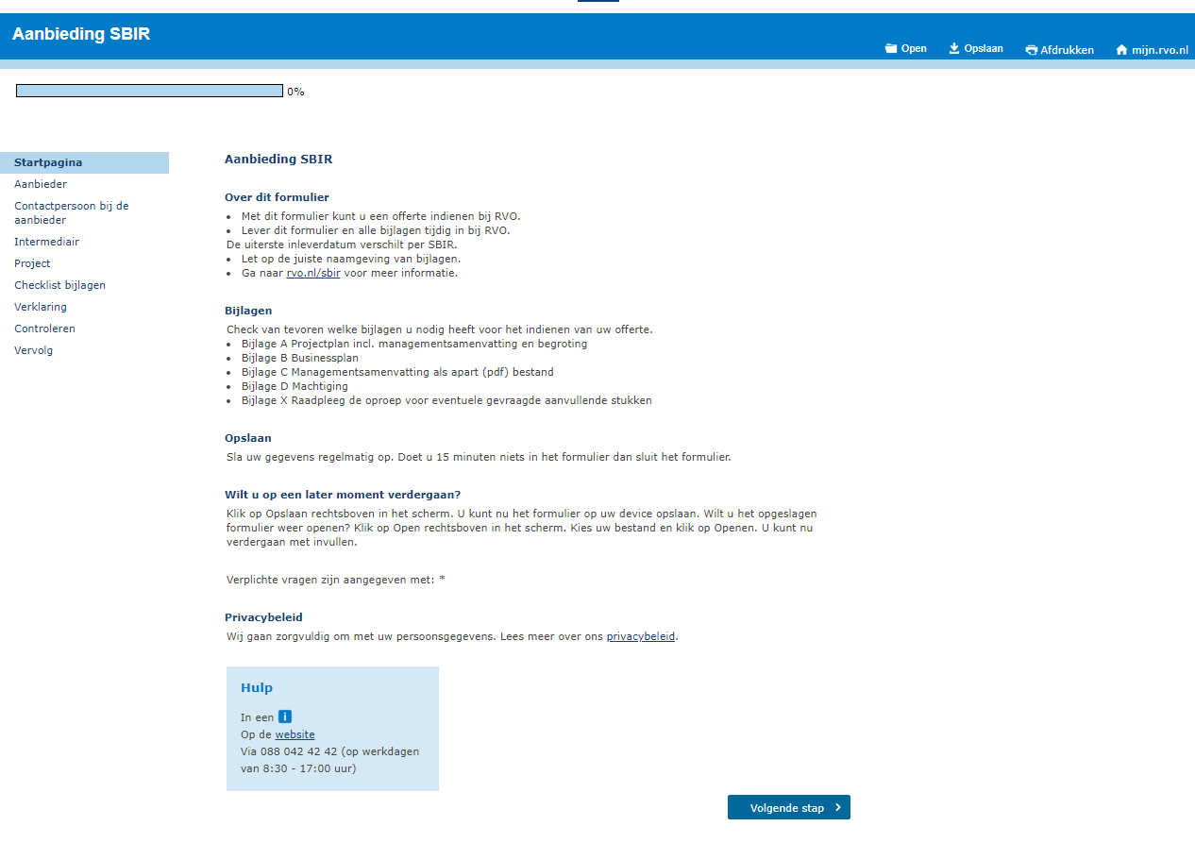

Slide 3

Na invullen KvK nummer: automatisch adres opgehaald

Slide 4
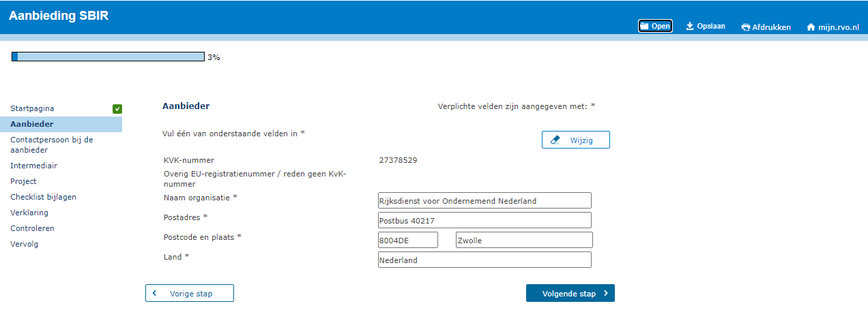

Slide 5
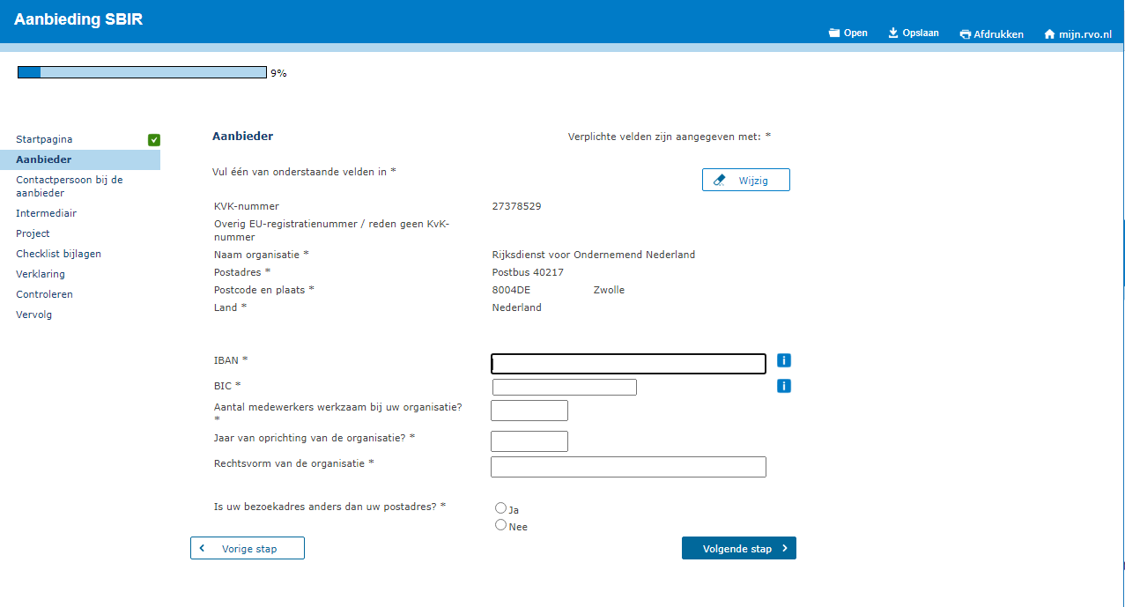

Slide 6
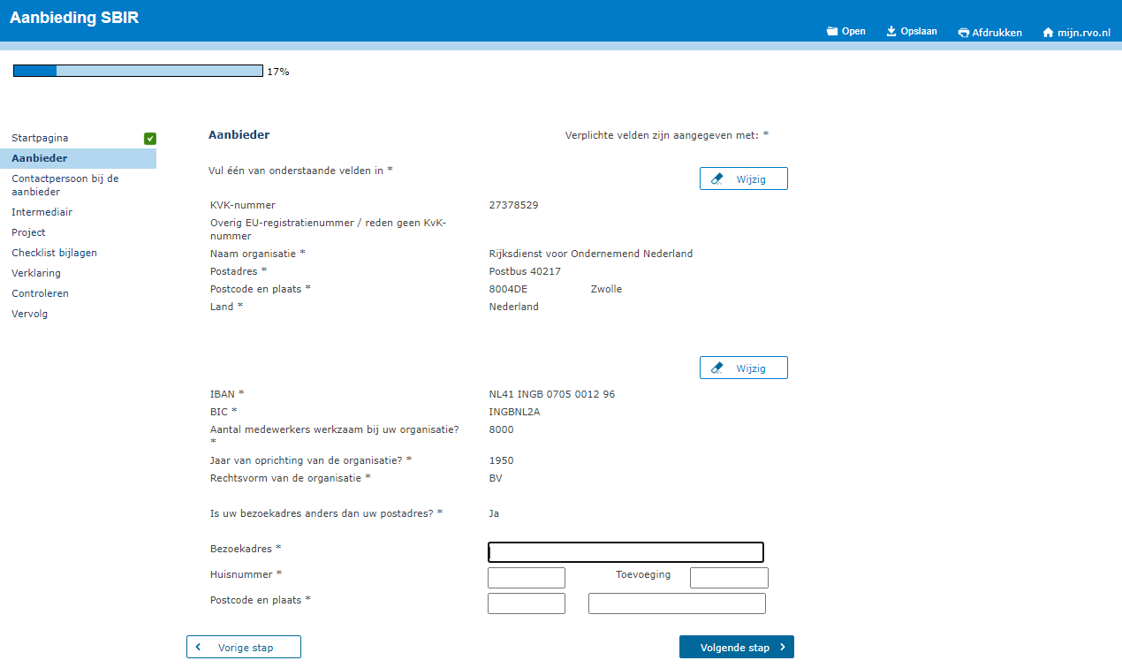

Slide 7
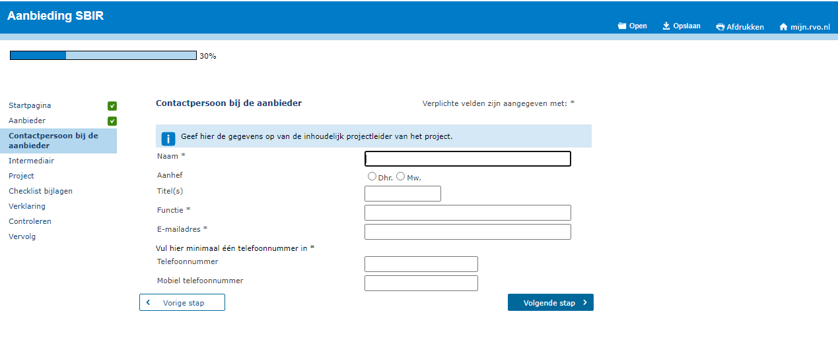

Slide 8


Slide 9
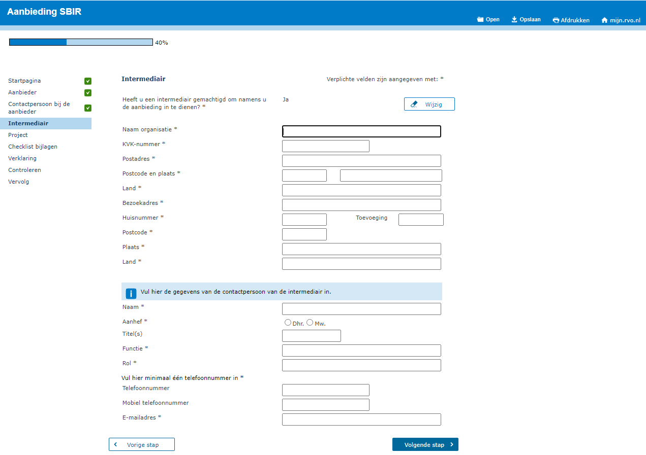

Slide 10
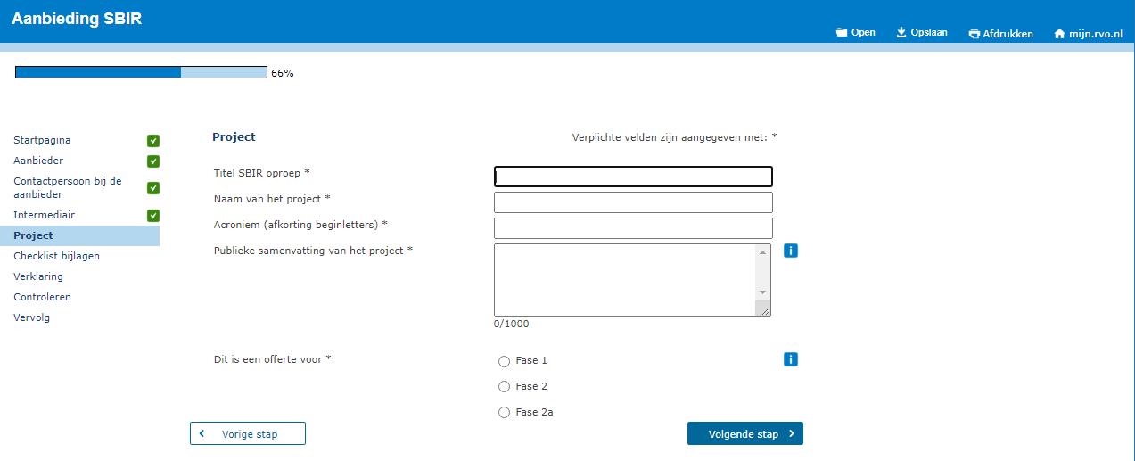

Slide 11
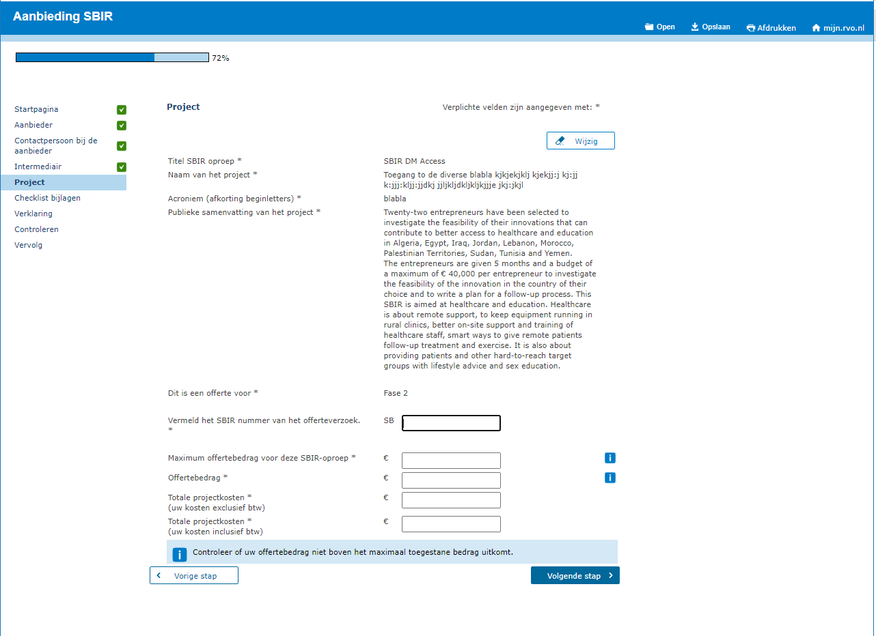

Slide 12

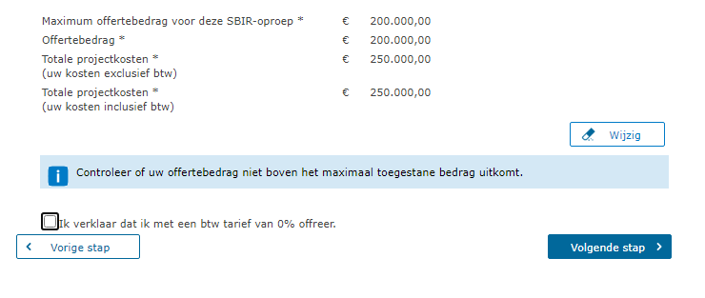
Checks:

Slide 13
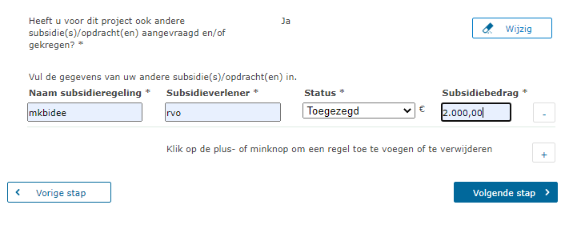
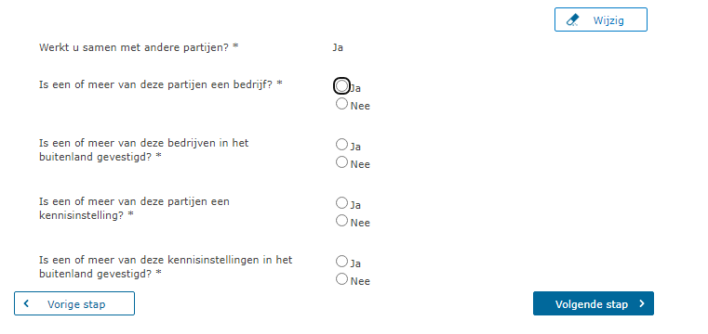

Slide 14
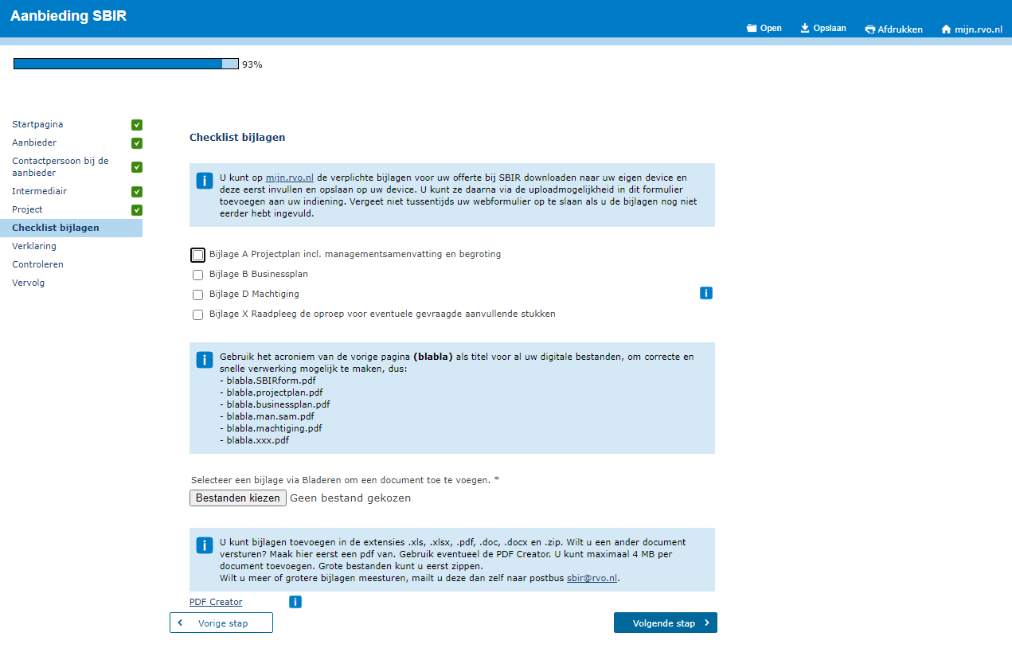

Slide 15


Slide 16
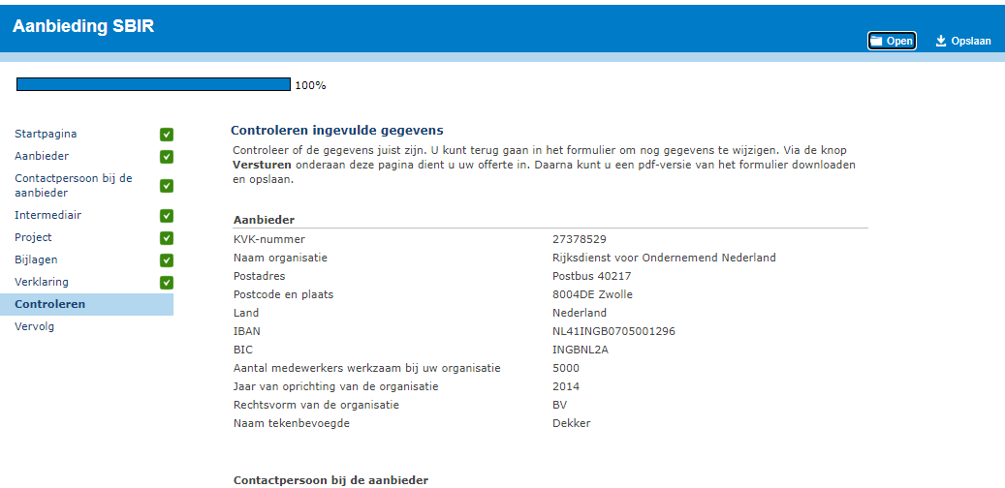
Controle
Aanbieder
Contact
Intermediair
Project
Checklist bijlagen
Hiermee verzend u de SBIR offerte

Slide 17

U heeft uw offerte verstuurd aan RVO

